Slide 1



LG AM Inspire 3th Mini Project
인스타그램 클론
구축 결과 보고서
7조 | 발표자

Slide 2
목차
Chapter 1. | 프로젝트 개요
Chapter 2. | 프로젝트 수행 계획
Chapter 3. | 요구사항 및 기능 정의
Chapter 4. | 아키텍처 및 설계
Chapter 5. | API 설계 및 연동
Chapter 6. | 구현 및 테스트 결과
Chapter 7. | 시연 영상 (Demo)
Chapter 8. | 프로젝트 성과 및 회고

Slide 3


Chapter 1.
프로젝트 개요
Team 7
인스타그램 서비스 분석을 통해 Spring Boot와 React 기반으로 협업·설계·구현·리팩토링 경험을 쌓고 함께 성장하기 위해 선정
프로젝트 선정 배경
의사소통 능력 강화
다양한
기술 스택
유명 서비스

Slide 4

Chapter 2.
프로젝트 수행 계획
Team 7
일주일이라는 짧은 시간 때문에 수행 범위를 축소하는 것이 중요
프로젝트 수행 범위
1
사용자 인증 및 관리(회원가입, 로그인, 토큰 기반인증)
2
게시물 기능(작성, 삭제, 목록 조회)
3
소셜 기능(좋아요, 댓글, 대댓글, 팔로우)
4
UI 기능 구현 (무한 스크롤, 공통 컴포넌트)
5
AI 연계 기능 (사진 등록 시 해시태그 추천)

Slide 5
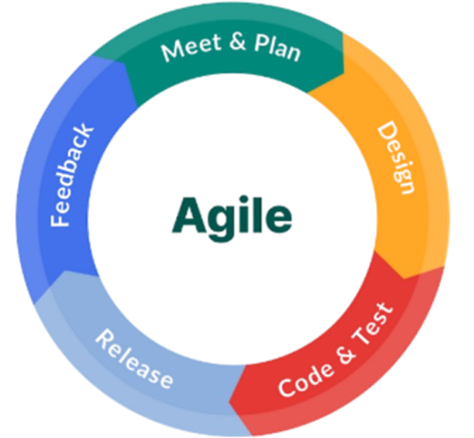
Chapter 2.
프로젝트 수행 계획
Team 7
애자일(Agile) – 데일리 점검 & 피드백 중심
개발 방법론 및 협업 도구

Slide 6


Chapter 2.
프로젝트 수행 계획
Team 7
GitHub (코드 관리), Notion (작업 관리)
개발 방법론 및 협업 도구

Slide 7



Chapter 2.
프로젝트 수행 계획
Team 7
WBS 요약
기획
사전조사
요구사항 명세서 작성
모델링
개념/논리 모델링
물리 모델링
GitHub 팀 설정
프론트, 백엔드 구축
기능구현
개발

Slide 8
Chapter 2.
프로젝트 수행 계획
Team 7
테스트케이스 작성
테스트 데이터
검증
테스트
프로젝트 수행 계획서
WBS
요구사항 정의서
단위테스트 결과서
API 명세서
서비스 구성도
DB 설계도
구축 결과 보고서
문서화

Slide 9
Chapter 3.
요구사항 및 기능 정의
Team 7
로그인, 피드, 게시물, 프로필, 댓글·좋아요, AI 해시태그 등 핵심 기능 개발
주요 구현 내용
피드
댓글
좋아요
로그인
AI 해시태그
프로필
게시물

Slide 10
Chapter 3.
요구사항 및 기능 정의
Team 7
핵심 요구사항 정리를 위한 간단한 한줄 내용
핵심 요구사항 정리

Slide 11
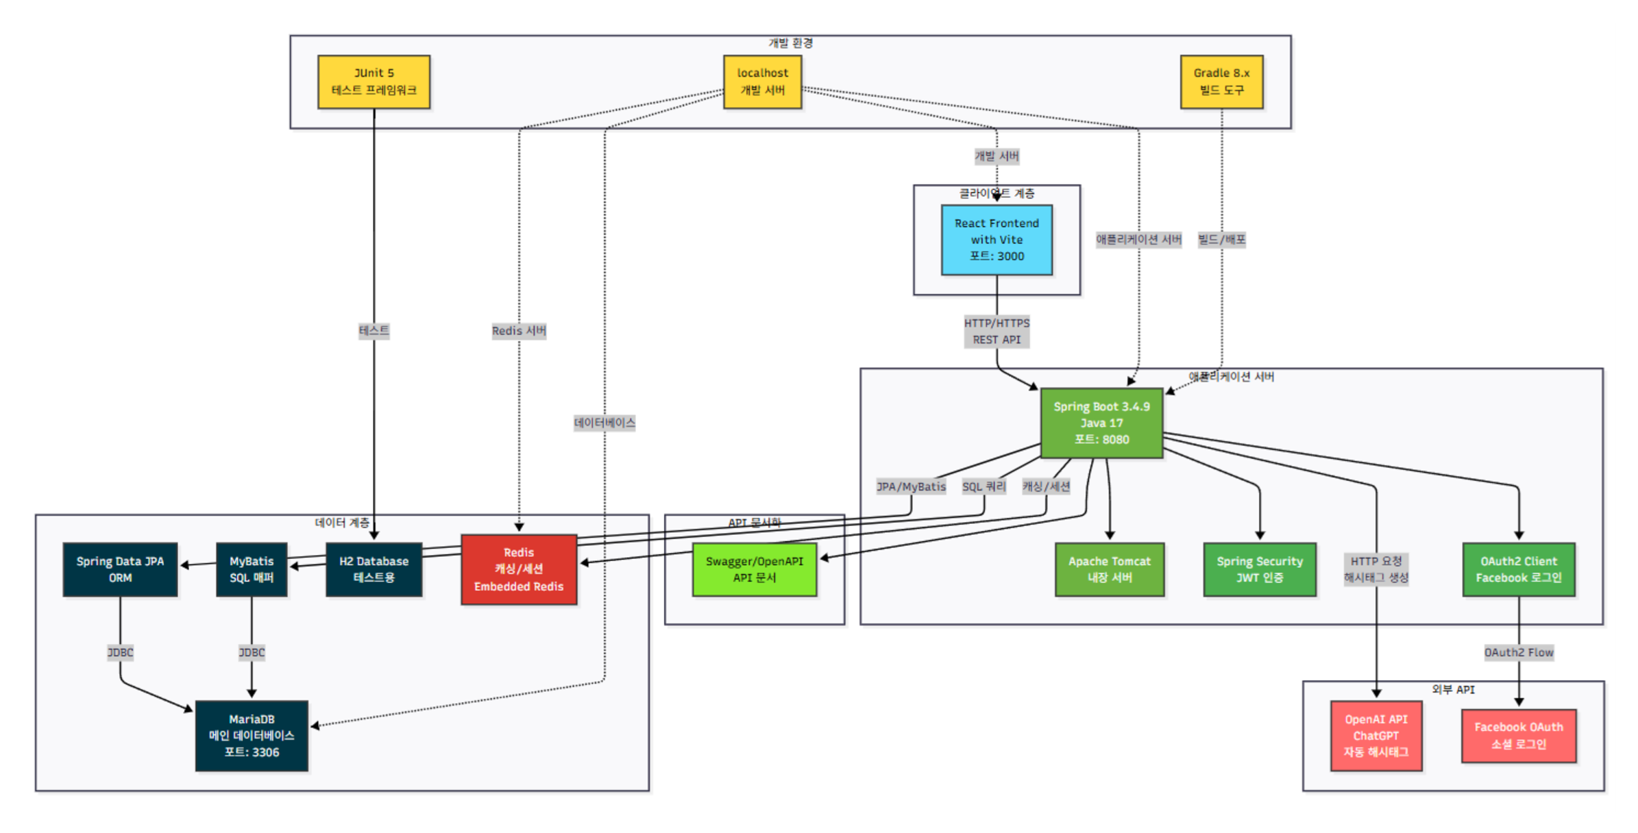
Chapter 4.
아키텍처 및 설계
Team 7
서비스 구성도를 위한 한줄 내용
서비스 구성도

Slide 12
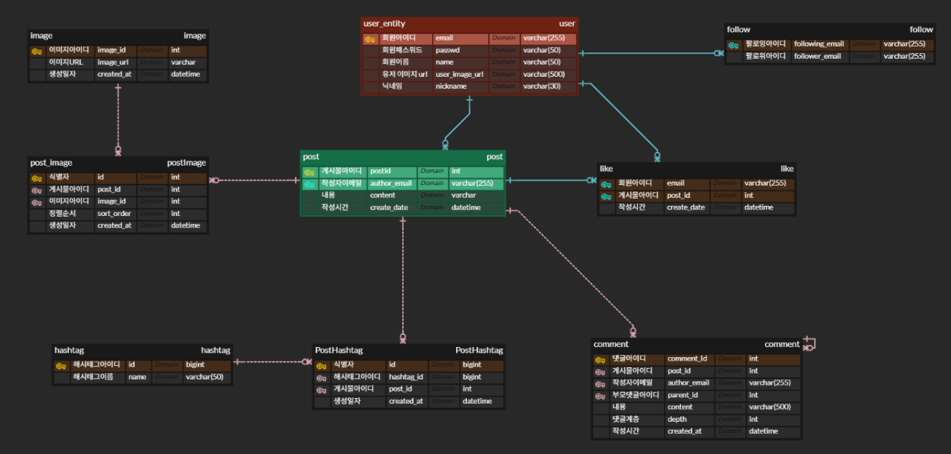
Chapter 4.
아키텍처 및 설계
Team 7
인스타그램 클론 프로젝트
DB 설계도

Slide 13
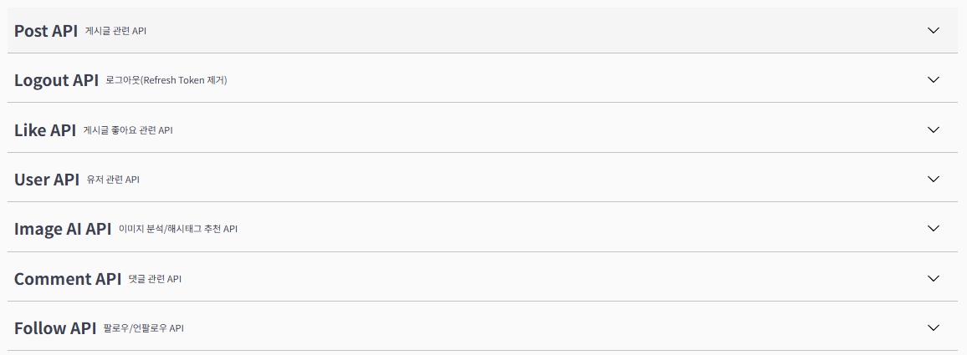
Chapter 5.
API 설계 및 연동
Team 7
전체 API
Swagger 기반 API 명세 캡처

Slide 14
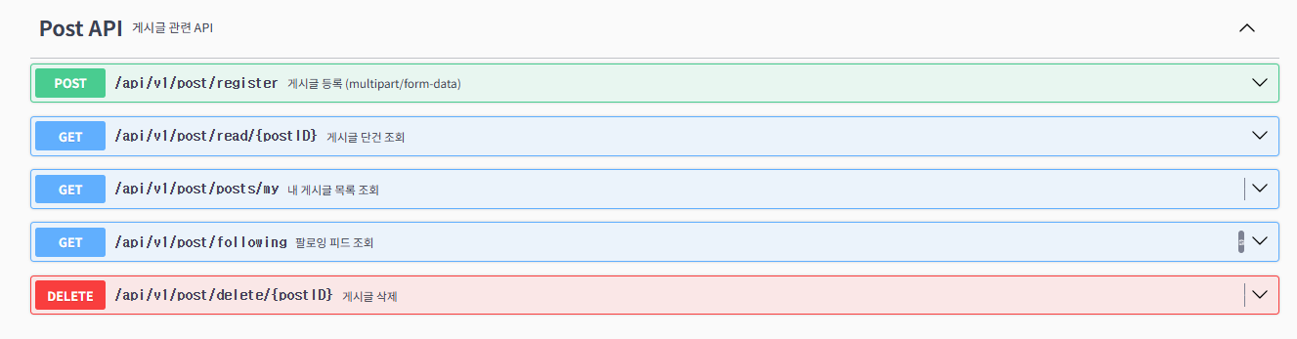
Chapter 5.
API 설계 및 연동
Team 7
게시글 관련 API
Swagger 기반 API 명세 캡처

Slide 15
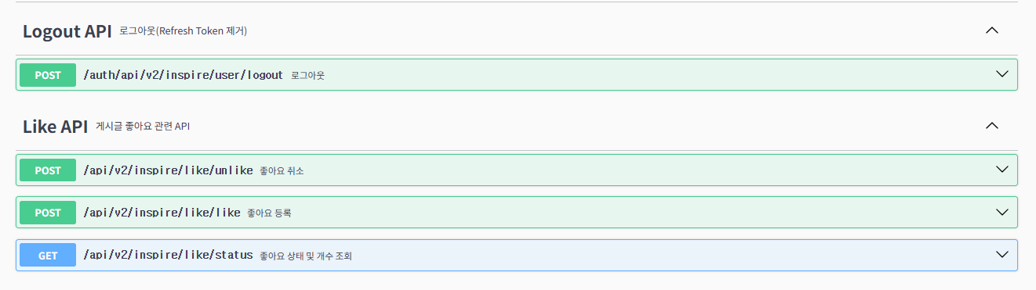
Chapter 5.
API 설계 및 연동
Team 7
로그아웃, 게시글 좋아요 관련 API
Swagger 기반 API 명세 캡처

Slide 16
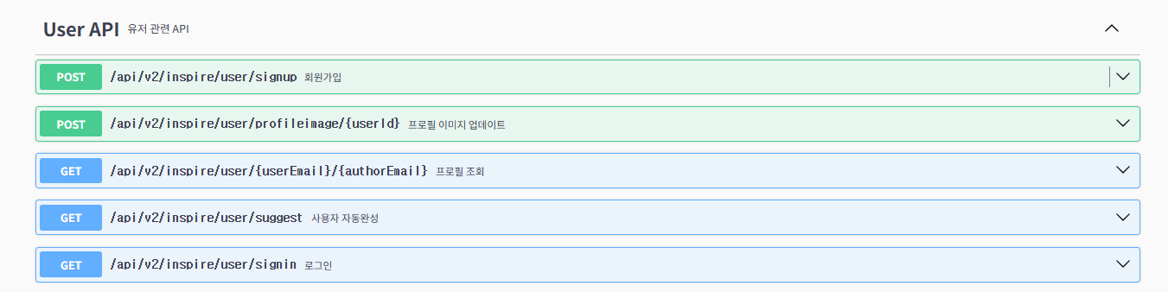
Chapter 5.
API 설계 및 연동
Team 7
유저 관련 API
Swagger 기반 API 명세 캡처

Slide 17
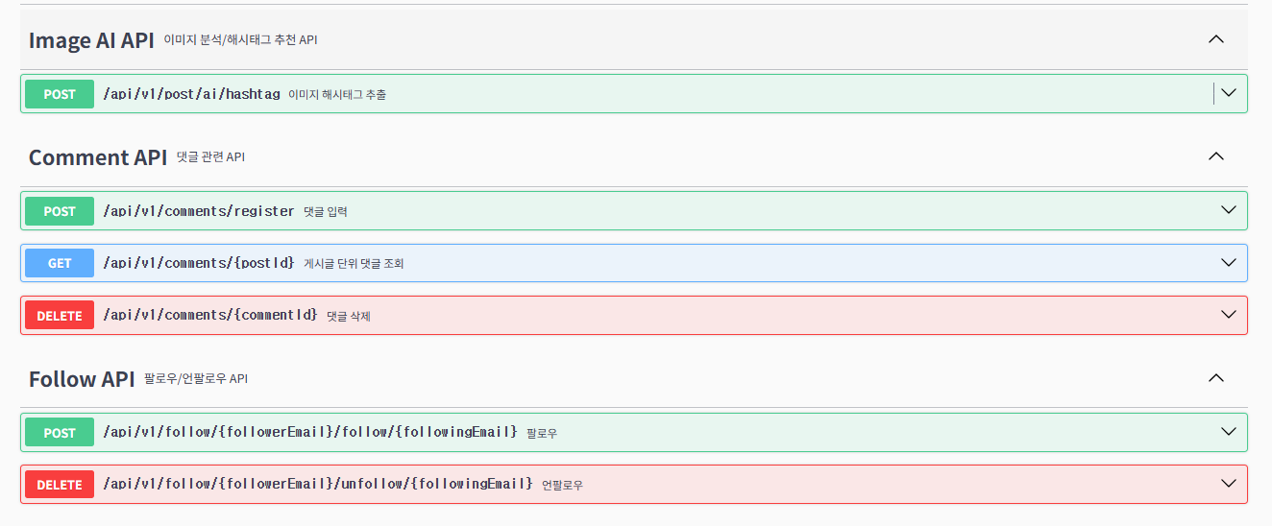
Chapter 5.
API 설계 및 연동
Team 7
이미지분석/해시태그 추천, 댓글, 팔로우 관련 API
Swagger 기반 API 명세 캡처

Slide 18
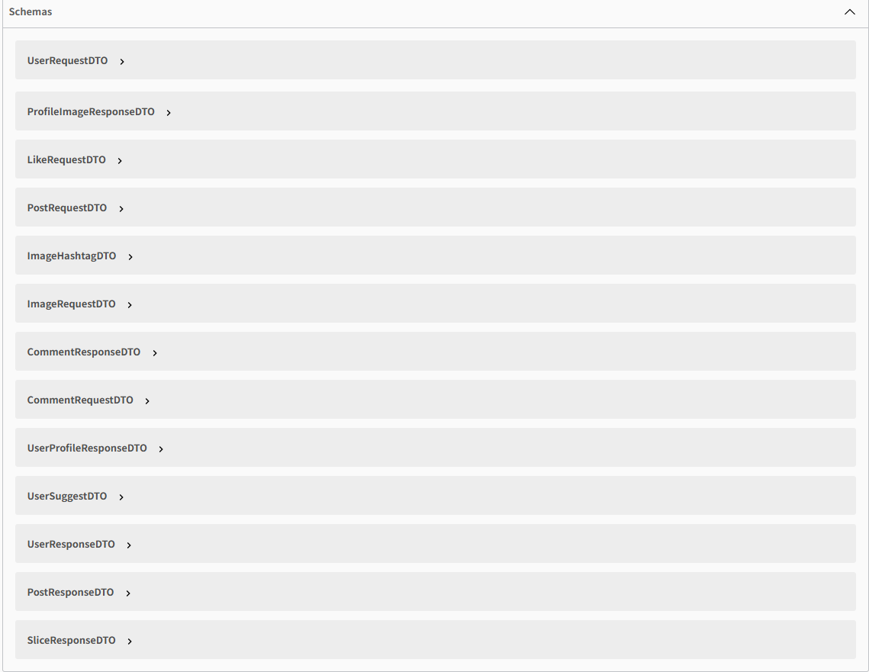
Chapter 5.
API 설계 및 연동
Team 7
스키마
Swagger 기반 API 명세 캡처

Slide 19
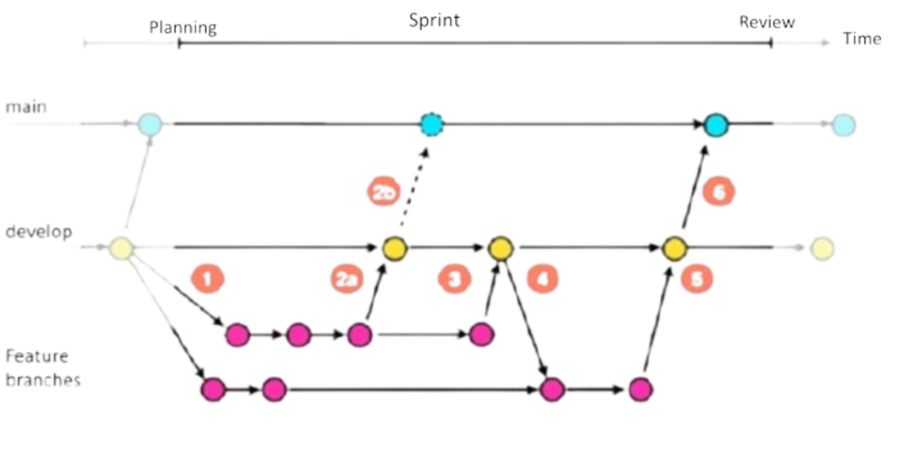
Chapter 6.
구현 및 테스트 결과
Team 7
main–develop–feature branch 구조
깃 정책

Slide 20
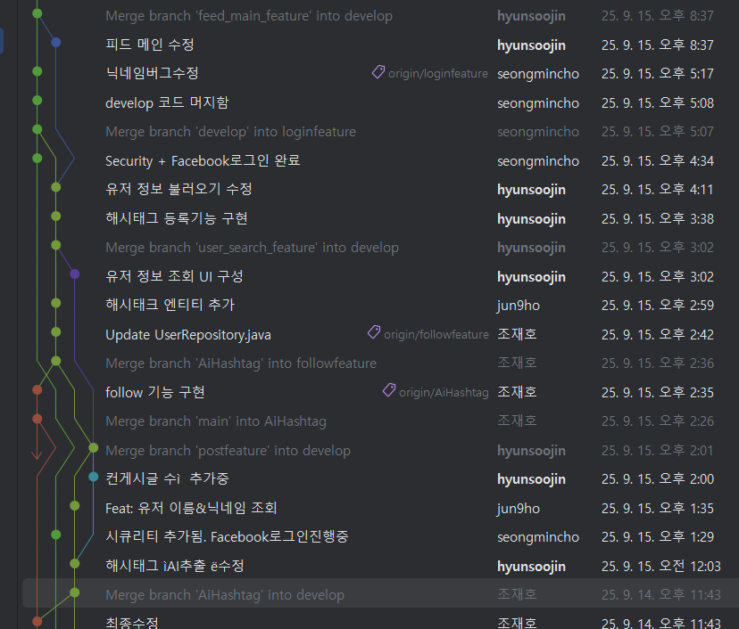
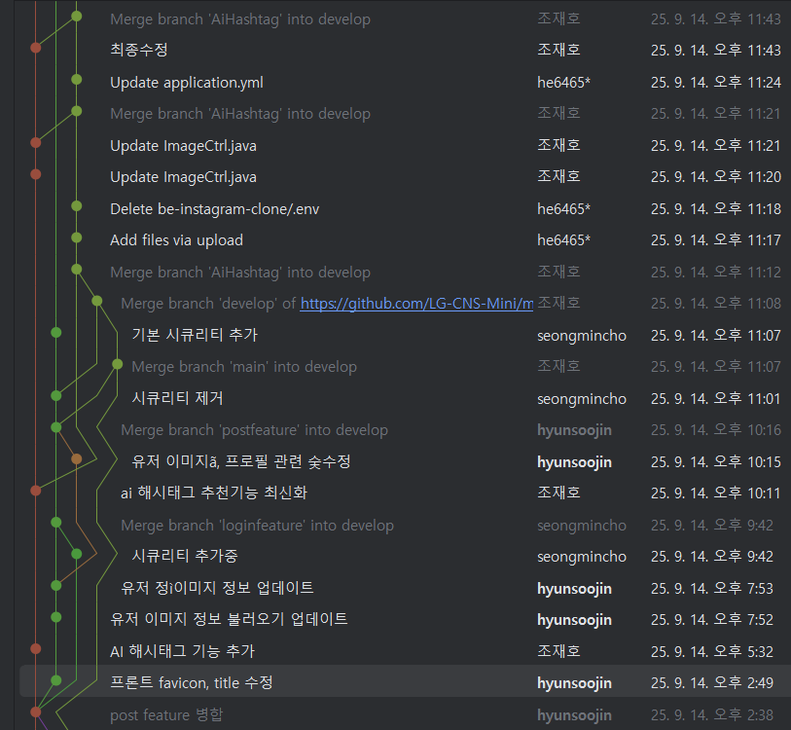
Chapter 6.
구현 및 테스트 결과
Team 7
main–develop–feature branch 구조
깃 정책

Slide 21
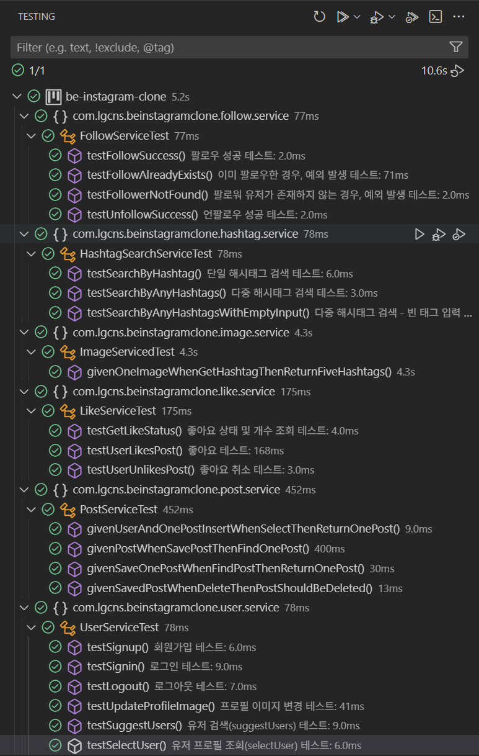
Chapter 6.
구현 및 테스트 결과
Team 7
단위 테스트 통과
단위테스트 결과 요약

Slide 22
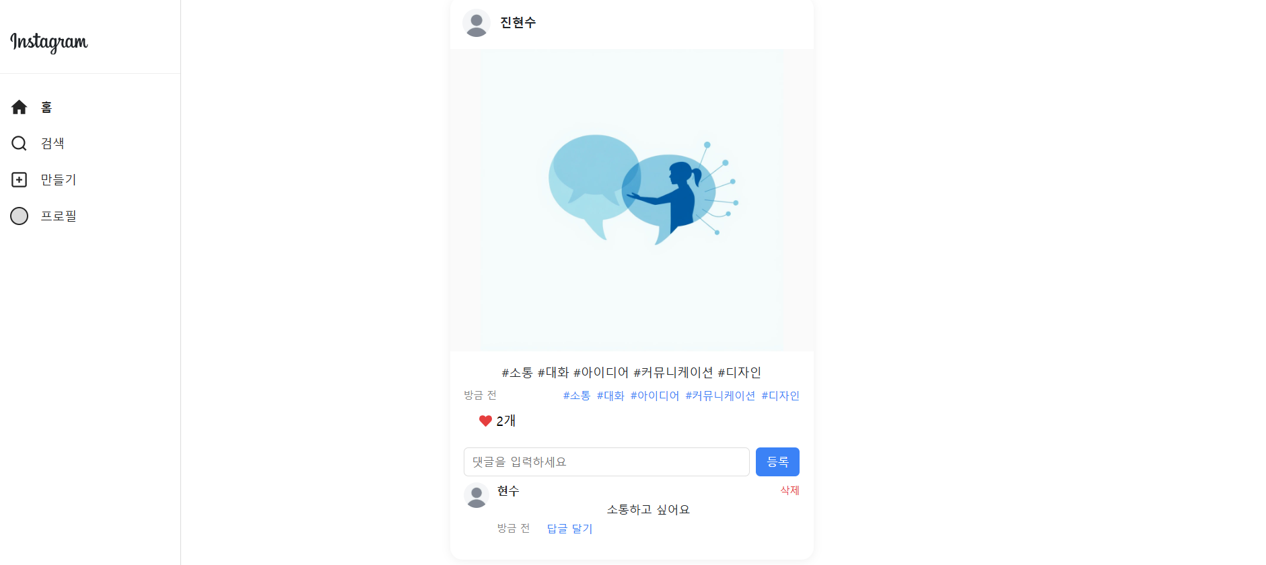
Chapter 6.
구현 및 테스트 결과
Team 7
피드 화면
주요 화면 캡처

Slide 23
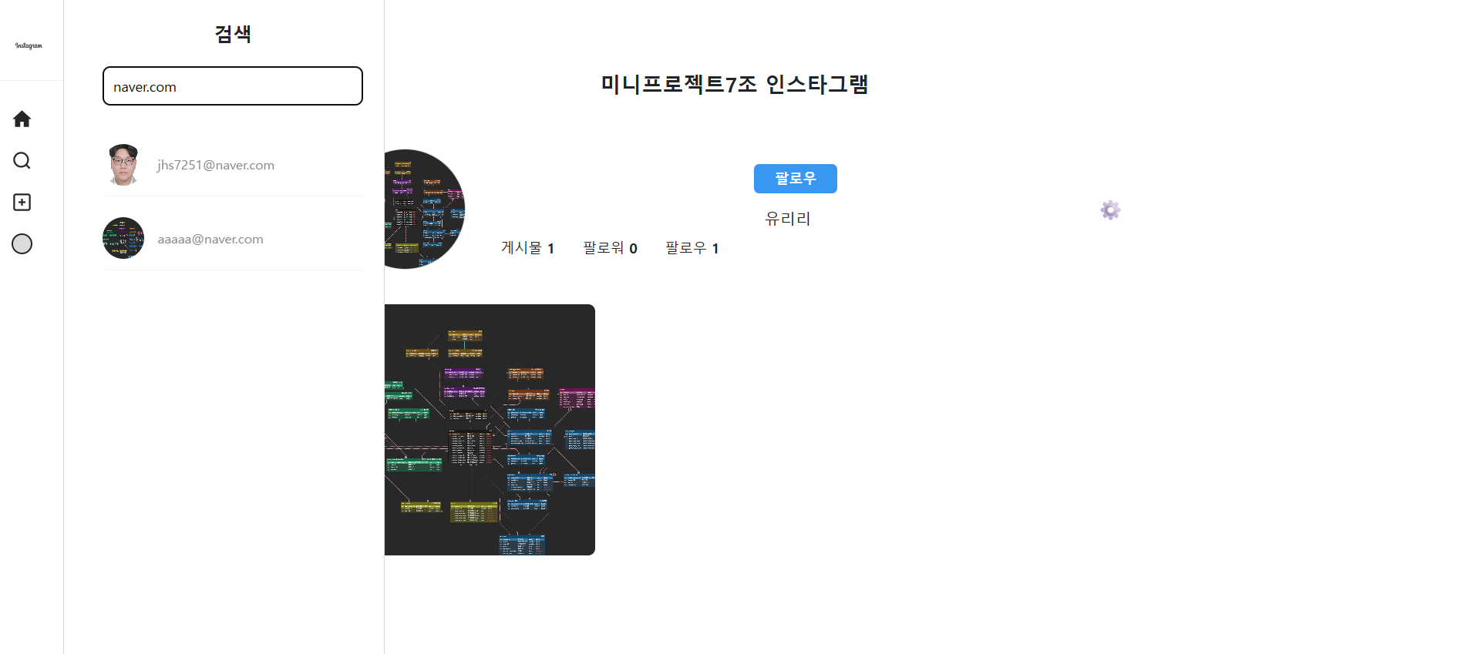
Chapter 6.
구현 및 테스트 결과
Team 7
사용자 검색
주요 화면 캡처

Slide 24
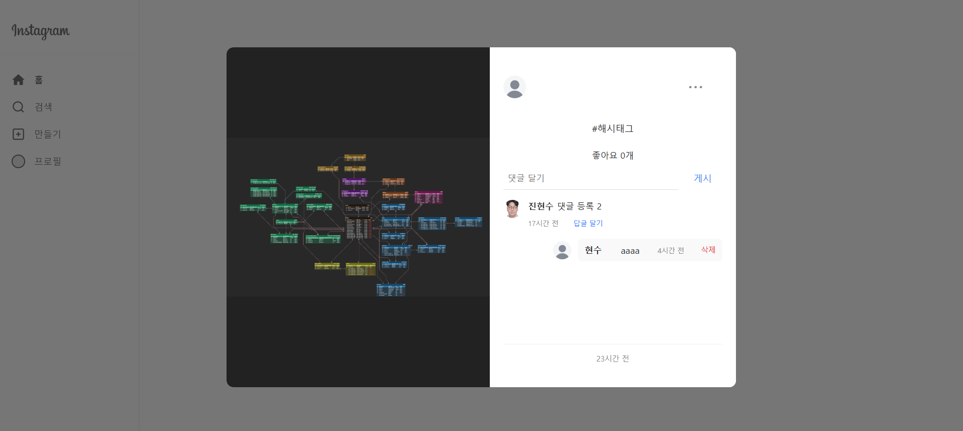
Chapter 6.
구현 및 테스트 결과
Team 7
게시물 조회
주요 화면 캡처

Slide 25
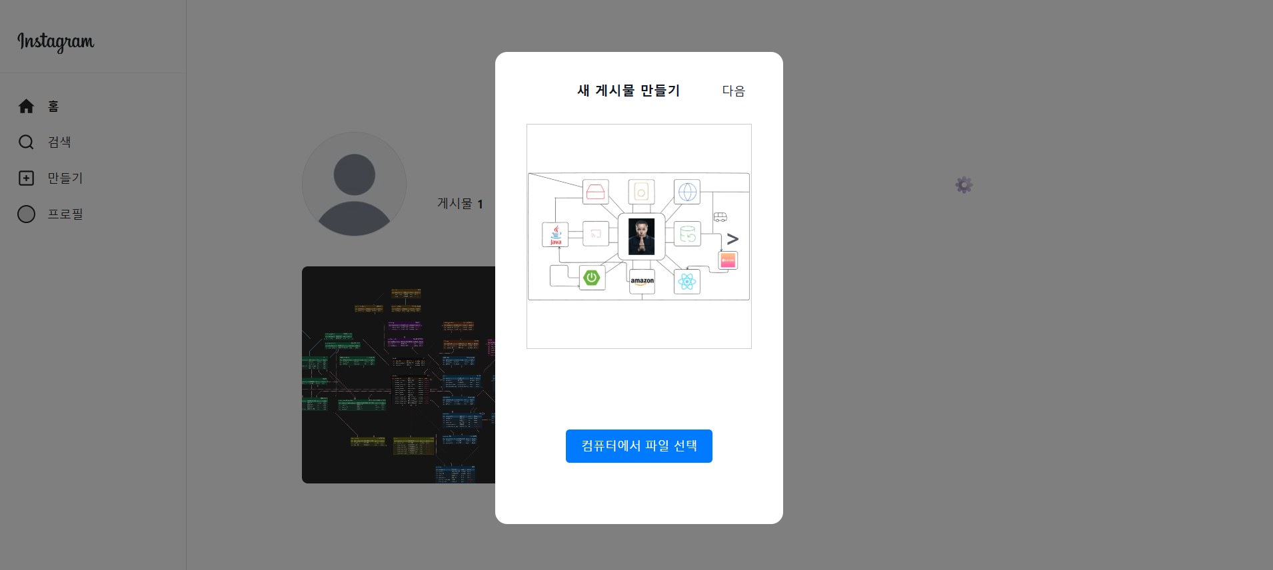
Chapter 6.
구현 및 테스트 결과
Team 7
게시물 등록
주요 화면 캡처

Slide 26
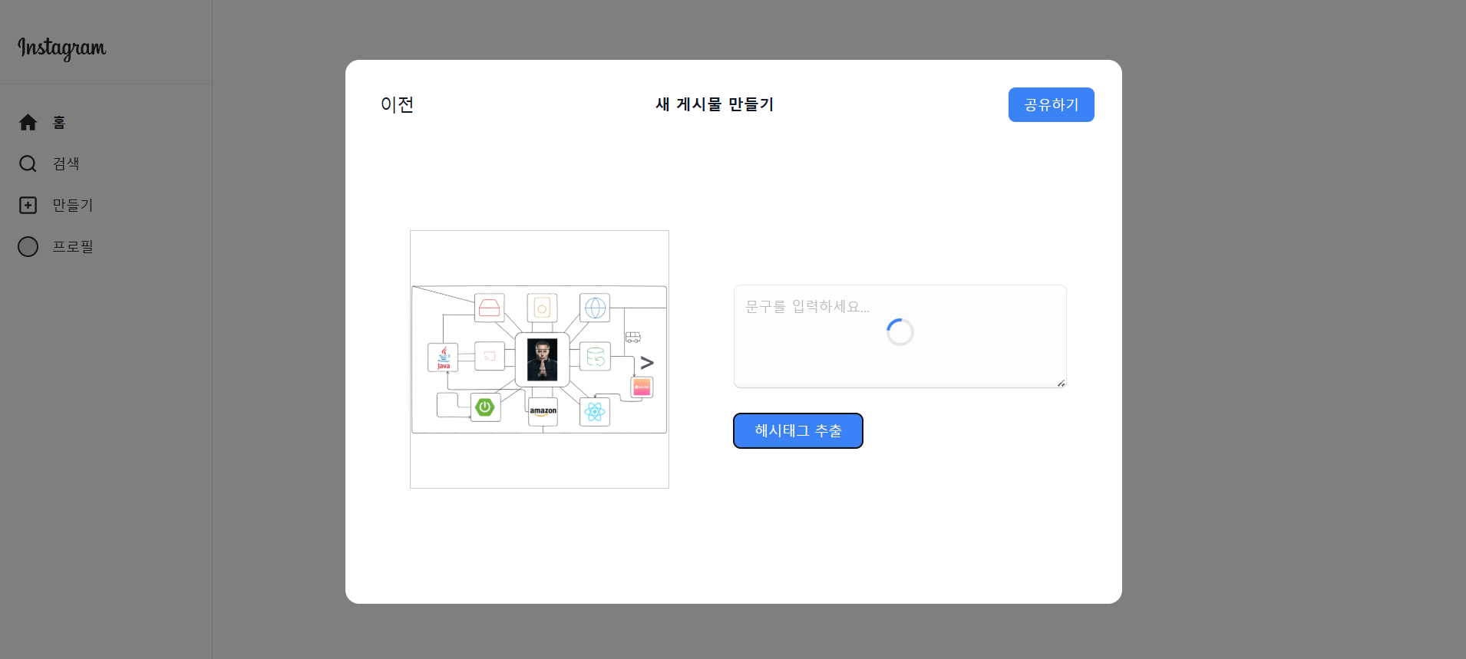
Chapter 6.
구현 및 테스트 결과
Team 7
AI 해시태그 추출
주요 화면 캡처

Slide 27
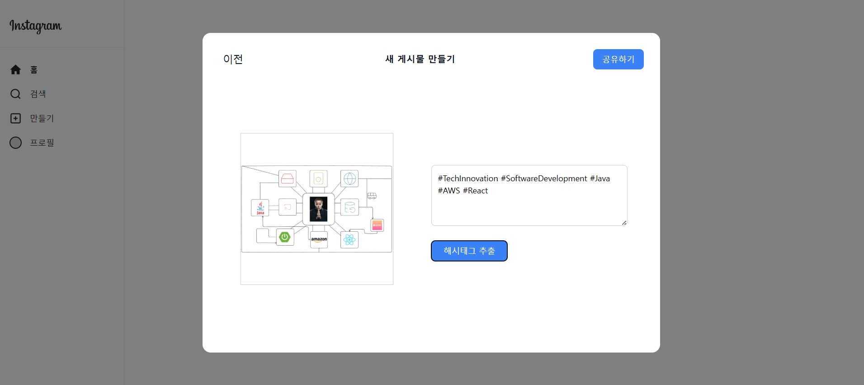
Chapter 6.
구현 및 테스트 결과
Team 7
AI 해시태그 추출
주요 화면 캡처

Slide 28
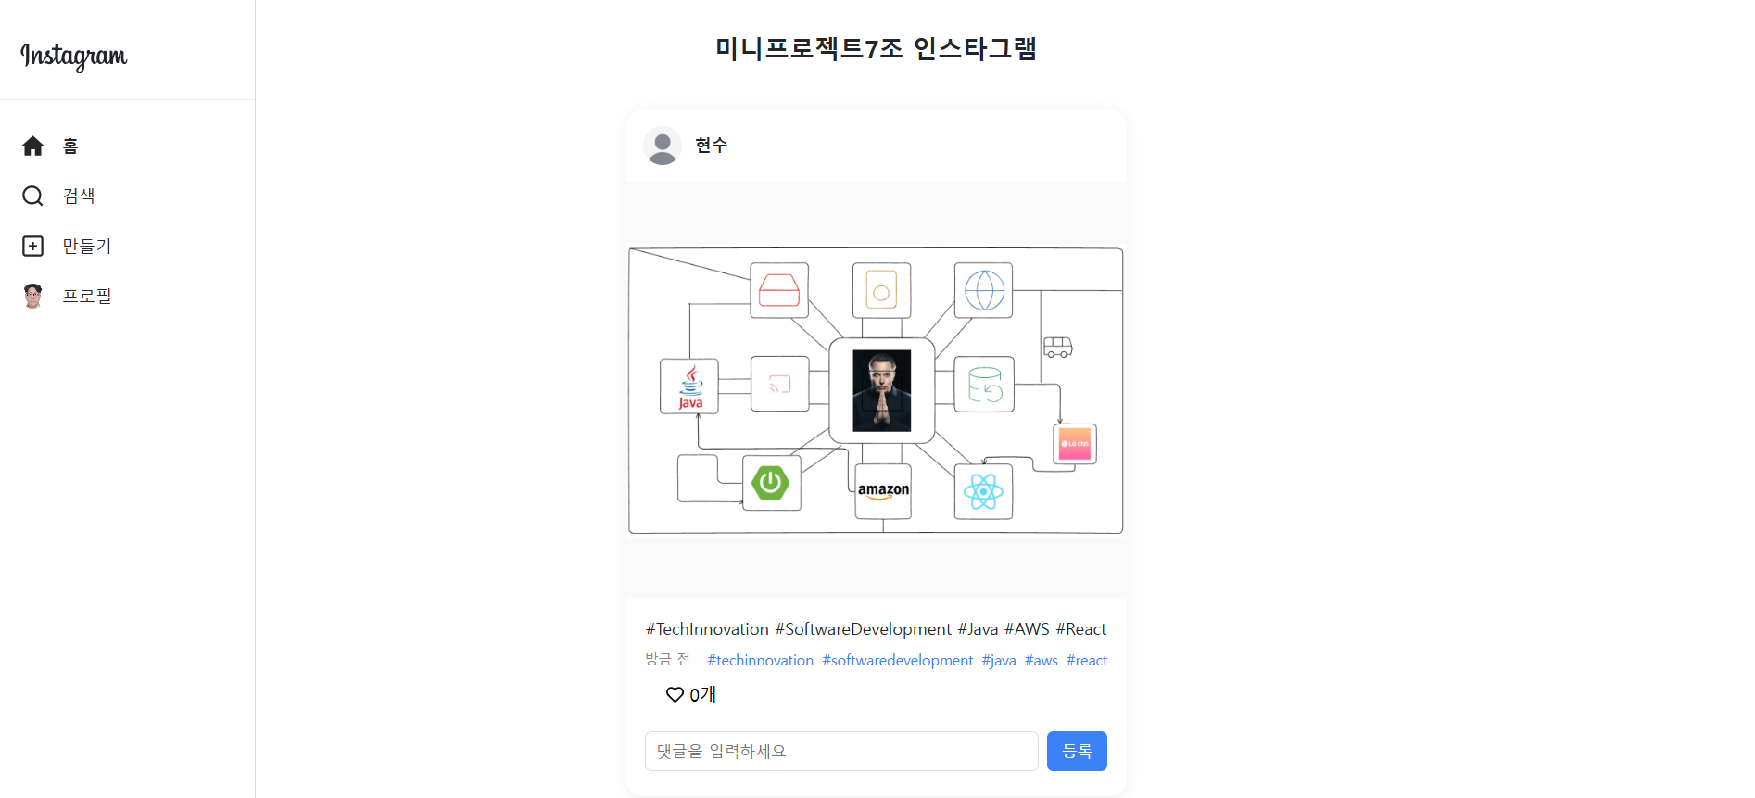
Chapter 6.
구현 및 테스트 결과
Team 7
피드 화면
주요 화면 캡처

Slide 29
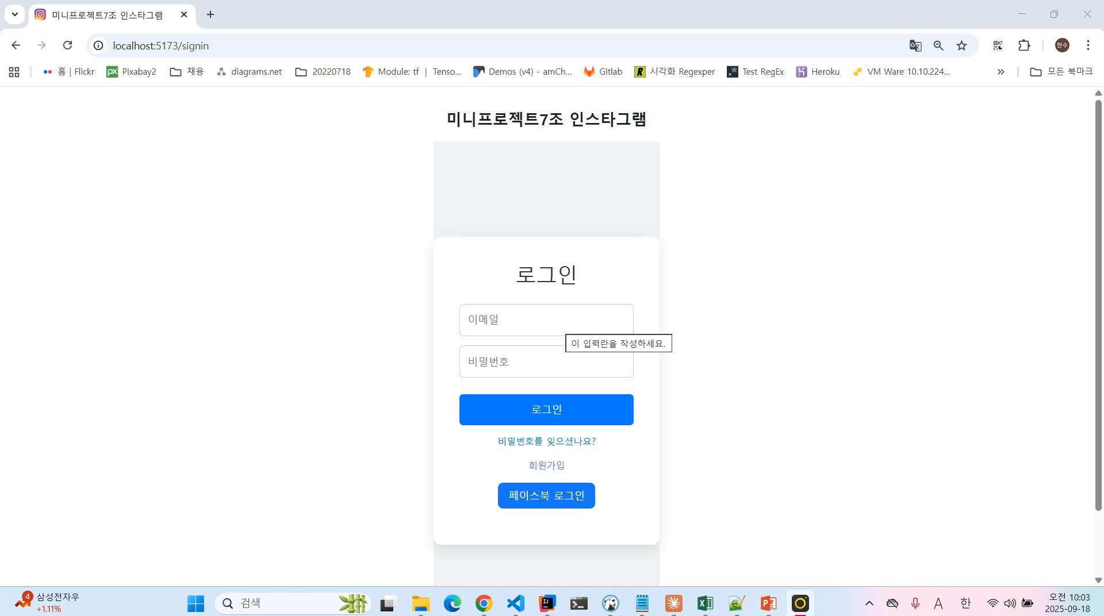
Chapter 7.
시연 영상(Demo)
Team 7
미니프로젝트 7조 인스타그램
시연 영상

Slide 30
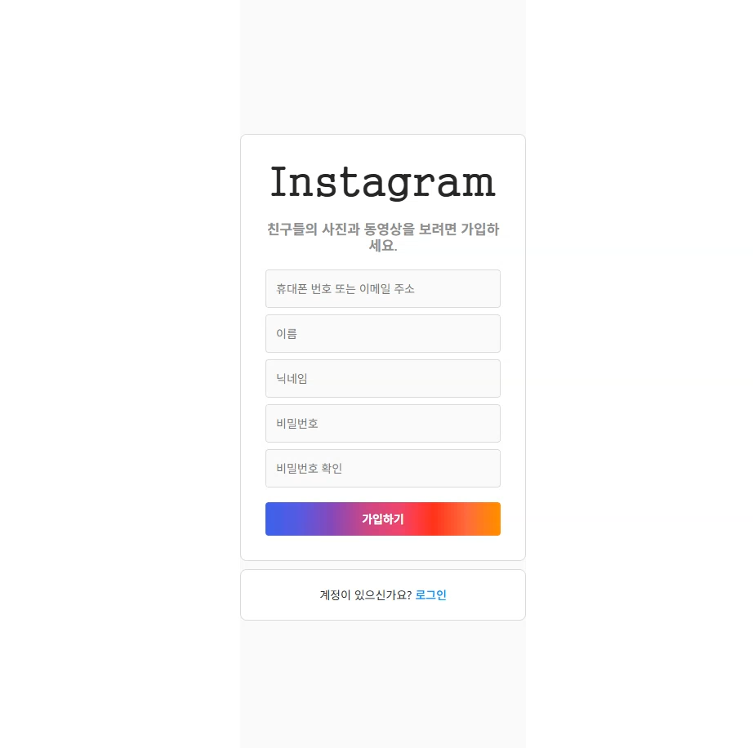
Chapter 7.
시연 영상(Demo)
Team 7
Facebook 로그인
시연 영상

Slide 31
Chapter 8.
프로젝트 성과 및 회고
Company Logo
프로젝트 성과 및 회고
Before
단일 계층 구조
중복 코드 산재
수동 테스트
아키텍처
품질
테스트
After
계층형 아키텍처
공통 모듈화 및 추상화
JUnit 기반 자동화 테스트

Slide 32
Chapter 8.
프로젝트 성과 및 회고
Company Logo
프로젝트 성과 및 회고
Before
N+1 문제 발생
기본 피드
단일 구조
성능
UX
UI
After
패치 조인 최적화
무한 스크롤 구현
컴포넌트 다변화

Slide 33

참고 사이트
https://github.com/Instagram-Clone-Coding
https://growth-coder.tistory.com/141
https://github.com/do5do/funding
미리컴퍼니 사업전략부 김미리 과장 | E-mail. 000@miridih.com | Tel. 010-0000-0000

Slide 34
Q&A
미리컴퍼니 사업전략부 김미리 과장 | E-mail. 000@miridih.com | Tel. 010-0000-0000

Slide 35
발표를 들어주셔서
감사합니다.
미리컴퍼니 사업전략부 김미리 과장 | E-mail. 000@miridih.com | Tel. 010-0000-0000

